Slide 1
Folclore
4 ano A 01/09

Slide 2
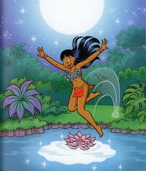
Iara

Slide 3
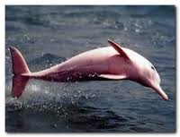
Boto cor de rosa

Slide 4
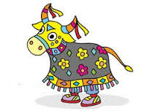
Bumba meu boi

